Slide 1
T.C. KOCAELİ VALİLİĞİ İl Emniyet Müdürlüğü
Asayiş Şube Müdürlüğü Kimlik Bildirme Büro Amirliği
KİMLİK BİLDİRİM SİSTEMİ/ÇALIŞAN BİLDİRİMİ PROJESİ
KULLANIM KYAVUZU
HAZİRAN / 2020

Slide 2
1774 Sayılı Kimlik Bildirme Kanunun 6. Maddesinde 25.03.2020 tarihinde yapılan düzenleme ile «Bu bildirimler sorumlu işleticiler tarafından, yukarıda belirtilen süre içerisinde genel kolluk kuvvetlerine elektronik ortamda da yapılabilir. Bildirimlerin elektronik ortamda yapılması durumunda üçüncü fıkra hükmü uygulanmaz. Bu fıkra kapsamında elektronik ortamda yapılan bildirimler, genel kolluk tarafından köy ve mahalle muhtarları ile paylaşılır.» hükmünün eklenmesi üzerine EGM’ce hazırlanan Kimlik Bildirim Sistemi / Çalışan Bildirimi Projesi 20.04.2020 tarihinde https://kbscalisan.egm.gov.tr adresinde kullanıma açılmıştır. Projenin kullanımı kısaca kullanımı;

Slide 3
Kimlik Bildirim Sistemi / Çalışan Bildirimi Projesine kayıt olmak için müracaat esnasında aşağıda belirtilen belgelerin hazır bulunması gerekmektedir.
GERÇEK KİŞİLER İÇİN |  |  | TÜZEL KİŞİLİKLER İÇİN
S.NO | BELGE TÜRÜ |  | S.NO | BELGE TÜRÜ
1 | İŞYERİ AÇMA ÇALIŞTIRMA BELGESİ ( RUHSAT) |  | 1 | İŞYERİ AÇMA ÇALIŞTIRMA BELGESİ ( RUHSAT)
2 | VERGİ LEVHASI |  | 2 | VERGİ LEVHASI
3 | NÜFUS CÜZDAN FOTOKOPİSİ |  | 3 | İMZA SİRKÜSÜ
4 | PROJE KAYIT FORMU |  | 4 | NÜFUS CÜZDAN FOTOKOPİSİ
5 | DİLEKÇE |  | 5 | PROJE KAYIT FORMU
6 | SORUMLU İŞLETİCİ BİLDİRME BELGESİ |  | 6 | DİLEKÇE
 |  |  | 7 | SORUMLU İŞLETİCİ BİLDİRME BELGESİ
NOT: | İşyeri Açma ve Çalıştırma Belgesi bulunmayan tesisler diğer evrakları hazırlayarak bağlı bulundukları polis merkezlerine müracaat edeceklerdir.

Slide 4
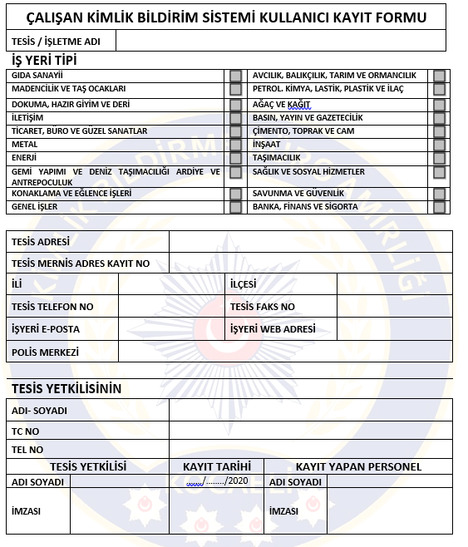
KULLANICI KAYIT FORMUNUN DOLDURULMASI
1- TESİS - İŞLETME ADI : Bu bölüme iş yerinin tabela ismi yazılacaktır.
2-İŞYERİ TİPİ : Bu Bölüme İş yerinin Faaliyet alanı seçilecek, faaliyet alanı belirlenen başlıklarda olmaması durumunda GENEL İŞLER bölümü seçilecektir.
3- TESİS MERNİS ADRESZ KAYIT NO: Adres kayıt numarası Nüfus ve Vatandaşlık İşleri Genel Müdürlüğüne ait https://adres.nvi.gov.tr/VatandasIslemleri/AdresSorgu internet sayfasından temin edilecektir. Adres kayıt numarası olmayan tesislerin kayıt işlemi yapılmayacaktır.
4-İLİ, İLÇESİ, TELEFON VE FAKS NUMARALARI DOĞRU VE EKSİKSİZ YAZILACAKTIR. ( Faks yok ise telefon no yazılabilir)
5- İŞ YERİ E – POSTA : İş yerine ait aktif bir e-mail adresi yazılacaktır. Bu e-mail adresi sisteme giriş yapılırken kullanıcı adı olarak kullanılacak aynı zamanda sistem tarafından şifre bu e-mail adresine gönderilecektir.
6-TESİS YETKİLİSİ : Bu alana işyeri sahibi veya imza sirküsünde ismi bulunan ortaklarından birisinin bilgileri doldurulacaktır.
7- KAYIT YAPAN PERSONEL : Bu alan işlemi yapan Polis memuru tarafından doldurulacaktır.

Slide 5
DİKKAT EDİLMESİ GEREKEN HUSUSLAR :
- İş yerine ait Mernis Adres Kodu https://adres.nvi.gov.tr/VatandasIslemleri/AdresSorgu internet sitesinden elde edilebilir, adres kodu bulunamayan işyerlerinin kayıt işlemleri yapılamayacağından adres kodunun alınabilmesi amacı ile iş yerinin bulunduğu Belediye veya Kocaeli Büyükşehir Belediyesine müracaat etmeleri gerekmektedir.
-Sisteme kayıt olan iş yerleri sisteme https://kbscalisan.egm.gov.tr/ adresinden giriş yapacak, ekrana gelen giriş alanındaki Kullanıcı Adı bölümüne kayıt sırasında bildirdikleri e posta adresini, şifre bölümüne bu e posta adresine gelen şifrelerini girerek bağlanacaklardır.
-İş yerleri çalışanlarının işe başlama tarihlerine dikkat ederek sisteme kayıt edeceklerdir.
-Yeni işe girenler için işyerleri 3 gün içerisinde çalışanlarına ait bilgileri eksiksiz olarak sisteme girişini yapacaklar, çıkış işlemlerinde aynı süreyi dikkate alacaklardır.
-Sorumlu işleticinin değişmesi halinde de, yeni İşletici Kimlik Bildirme Formu doldurularak sisteme kayıt yaptırdıkları kolluk birimine 24 saat içerisinde bildireceklerdir.

Slide 6
- Herhangi bir nedenle faaliyetine son veren iş yerleri sisteme kayıt yaptırdıkları Emniyet Birimine müracaat ederek kayıtlarının pasife alınmasını talep edeceklerdir.
- İşletici değişikliğinin 24 saat içesinde, çalışanların ve işten ayrılanların üç gün içesinde bildirilmemesi, gerçeğe aykırı kayıt tutanların tespiti halinde ilgili mevzuat gereği idari yaptırım uygulanacaktır.( 2020 Yılı için 53 TL her çalışan için ayrı ayrı olarak uygulanır)
- Proje kapsamındaki işlemler LOG'larda kayıt altına alındığından yapılacak tüm işlemlerin adli ve idari tüm hukuki sorumluluğu projeye bağlanılan kullanıcı adı ve şifre sahibine aittir.
- 1774 Sayılı Kimlik Bildirme kanunu hükümleri gereğince elde edilen veriler anılan kanunun 14. maddesi gereğince «Mahkeme Kararı Olmadıkça, Yetkili Resmi Örgütler Dışında, Hiç Kimsenin Bunlardan Yararlanmasına Müsaade Edilemez» hükmü doğrultusunda elde edilen bilgiler kolluk kuvvetleri dışında
- Sorumlu işleticiler sistemde karşılaşılan sorunlar, talep ve önerilerle ilgili kayıt işlemini yapan personelimiz ve İl Kimlik Bildirme Yönetici personelimiz ile irtibata geçebilirler.

Slide 7
Sisteme Kayıtlı Tesisler
İş yerleri, sisteme internet üzerinden https://kbscalisan.egm.gov.tr adresinden girecek ve veri gönderimi buradan gerçekleştirecektir.
İş yeri giriş ekranında kullanıcı adı kısmına kayıt esnasında beyan ettiği e-posta adresini, şifre alanına e-posta adresine gelen şifresini girerek sisteme giriş yapacaklardır.

Slide 8
TESİS İŞLEMLERİ
İş yerleri karşılarına gelen ekrandan, Çalışan Ekle menüsünden halen iş yerinden AKTİF olarak çalışan tüm personelin bilgilerini kayıt yapacak, bundan sonraki süreçte işe başlama yapan ve ayrılan personel bilgilerini mevzuatta belirlenen süre (72 saat ) içerisinde sistem üzerinden işlem yapacaklardır.

Slide 9
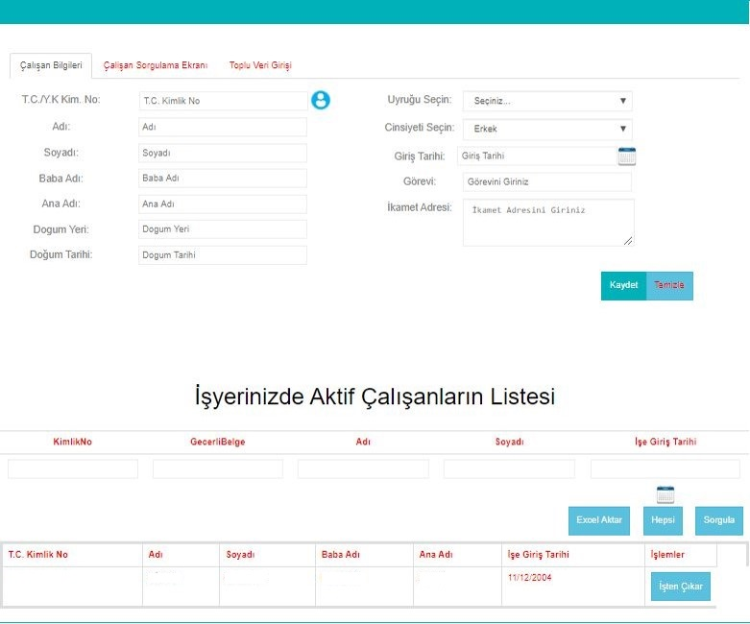
Çalışan ekle menüsünde, TC Kimlik numarası veya yabancı kimlik numarası giriş yapıldığında şahsın kimlik bilgileri otomatik gelecek, işe giriş tarihi, görevi ve ikamet adresi manuel doldurularak kaydet sekmesine tıklanacaktır. (Yabancı kimlik numarası girilen şahıslar için tüm bilgiler manuel doldurulacaktır.)

Slide 10
Personelin işten çıkması durumunda çalışan ekle kısmının alt bölümünde yer alan «İş yerinizde Aktif Çalışanların Listesi» bölümünden çıkış yapan personel seçilerek işten çıkar butonuna tıklanarak işten çıkarma işlemi yapılır. Personeli bulmak için filtre kısmından personele ait bilgiler yazılarak gelmesi sağlanır.

Slide 11
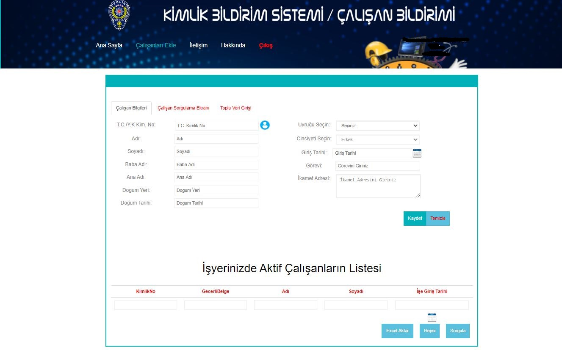
Toplu Veri Gönderme; Sistemde, iş yerlerine grup halinde girişler için Excel formatında toplu veri gönderme bölümü oluşturulmuştur. Toplu veri girişi yapabilmek için «Toplu Veri Girişi» butonu tıklanarak giriş yapılır.

Slide 12
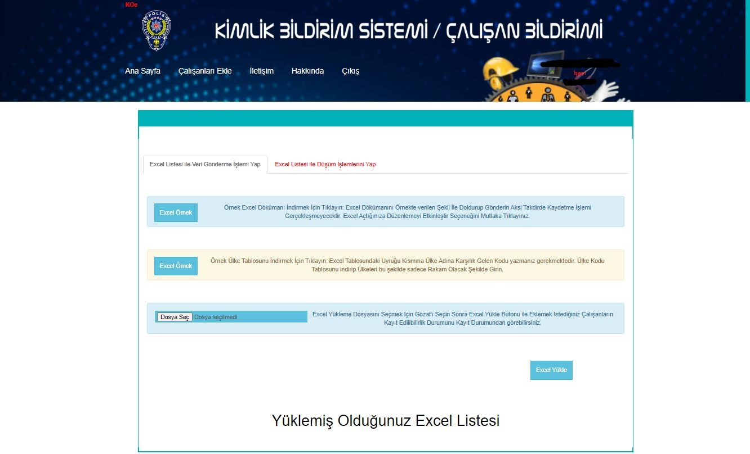
Toplu Veri Gönderme işlemi için örnek exel sayfasını bilgisayarınıza indiriniz.;

Slide 13
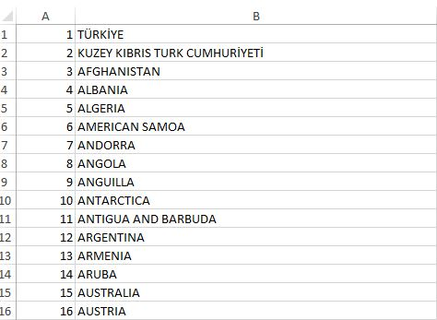
Toplu veri girişi yapmak için örnek EXCEL tablosu yukarıdaki gibi karşınıza gelmekte olup, bilgiler doldurulacak, Uyruğu bölümüne indirilen exel tablosunun 2.sayfasında bulunan ülke kodları bölümünde yer alan tablodaki yer alan örnek Ülke Kodu tablosundaki ülkelerin A sütunundaki rakamlar girilerek dosya kaydedilecek. (Bu bölümde toplu veri girişi yapıldığından dolayı adres bölümü bulunmamaktadır.)

Slide 14
Exel sayfası hazırlandıktan sonra Toplu Veri Gönderme işlemi için Dosya Seç butonu tıklanarak hazırlanan exel sayfası seçilerek Exel Yükle butonuna basıldığında sisteme kayıt işlemi tamamlanmış olur

Slide 15
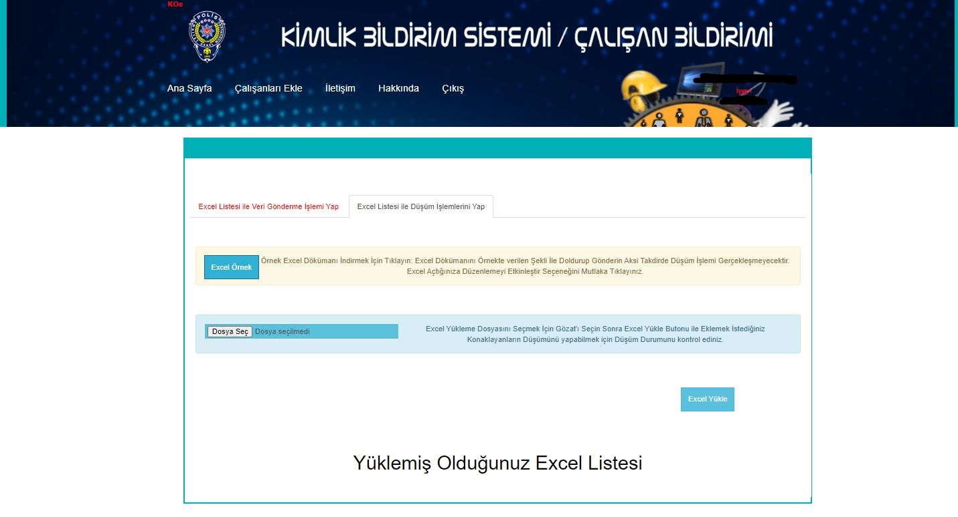
Sisteme eklenen çalışanların Toplu olarak veri düşümü yapmak için Exel Örnek butonu tıklanarak exel sayfasını bilgisayarınıza indiriniz.

Slide 16
TC KİMLİKNO | ADİ | SOYADİ | İŞTEN AYRILIŞ TARİHİ | DÜŞÜM DURUMU
Toplu veri düşümü yapmak için örnek EXCEL tablosu yukarıdaki gibi karşınıza gelmekte olup, bilgiler doldurulacak, bildirilecek dosyalar EXCEL ortamında hazırlanarak kayıt yapılacaktır.

Slide 17
İşten çıkan personelin bilgileri exel dosyasına kayıt yapıldıktan sonra Dosya Seç butonu tıklanarak hazırlanan exel dosyası seçilerek Exel Yükle butonu tıklanarak işten çıkarma işlemleri yapılır.

Slide 18
İşyerinizde aktif çalışan ya da daha önce çalışmış olan kişileri görmek, liste almak için Çalışan Sorgu Ekranı butonu tıklanarak sorgulama ekranına geçilir.

Slide 19
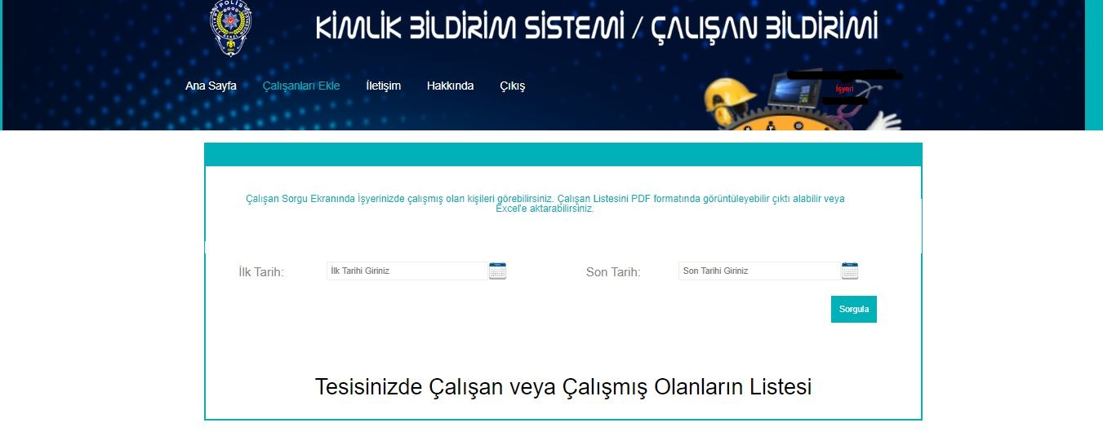
İşyerinizde aktif çalışan ya da daha önce çalışmış olan kişileri görmek, liste almak için ilk tarih ve son tarih aralığı seçilerek sorgula butonuna tıklanarak belirlenen tarih aralığında çalışan personelin sorgulama işlemi yapılır.

Slide 20
Kimlik Bildirim Sistemi/Çalışan Bildirimi Projesi bu sunumda anlatıldığı şekilde kullanılacaktır.
Proje ile ilgili olarak yaşadığınız sorunları, görüş ve önerilerinizi Kocaeli Emniyet Müdürlüğü Asayiş Şube Müdürlüğü Kimlik Bildirme Büro Amirliğine bildirebilirsiniz.
İyi çalışmalar.
Kocaeli Emniyet Müdürlüğü
Asayiş Şube Müdürlüğü
Kimlik Bildirme Büro Amirliği İletişim :
0262 321 48 82 Dahili :73 69
0262 315 73 69

